Slide 1
Portifólio
Junina Evolução Mirin

Slide 2


Slide 3
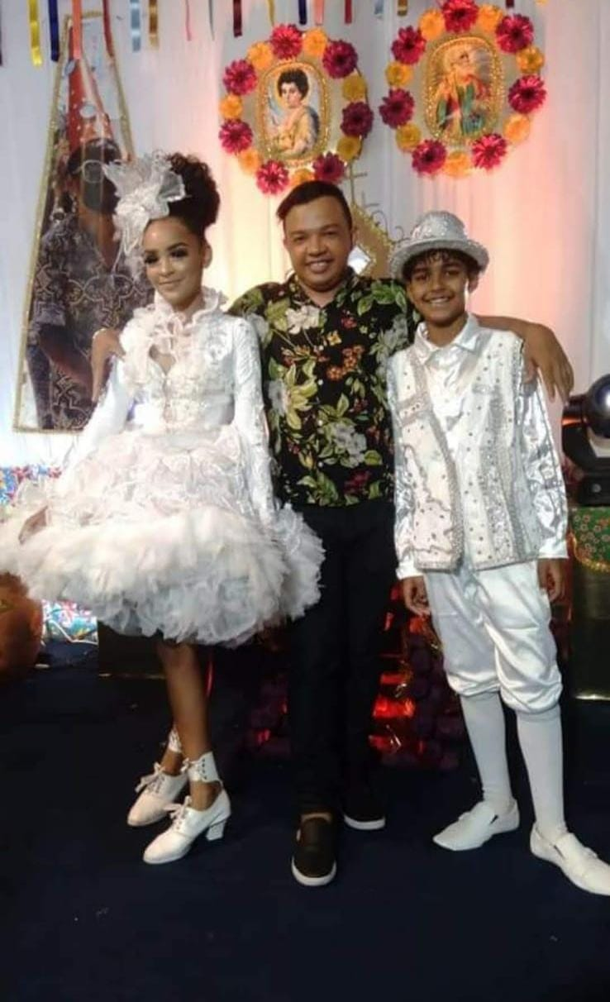
Histórico
Originada em 2013 na comunidade do Conjunto Nova Esperança, em Barbalha, a Junina Evolução surgiu com o propósito de disseminar e celebrar a Cultura Nordestina das quadrilhas juninas entre adolescentes e crianças locais.
Ao longo dos anos, destacou-se nos festivais de Barbalha e ganhando reconhecimento e conquistando diversos prêmios e destaques.
Seus trabalhos abordam uma ampla gama de temas, desde narrativas folclóricas tradicionais até questões contemporâneas, tornando-se uma embaixadora cultural que inspira e encanta públicos de todas as idades.

Slide 4
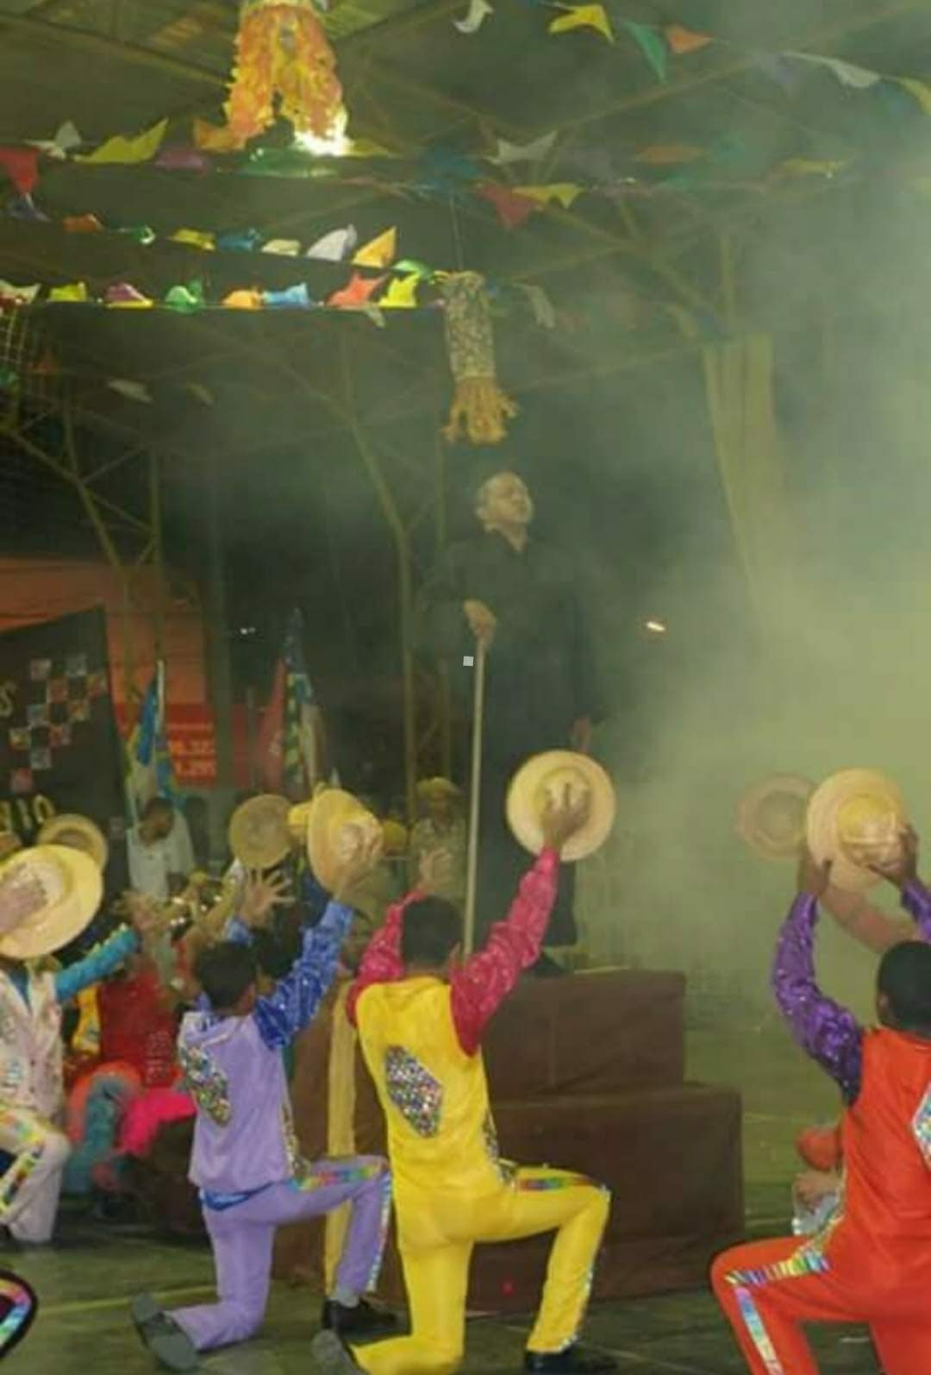
Linha do tempo
Em 2013, a Junina Evolução fez sua estreia no cenário cultural com o tema "Colorir São João", conquistando o primeiro lugar no Festival de Quadrilha de Barbalha com a participação de 16 pares de adolescentes e jovens. No ano seguinte, em 2014, sob o tema "São João não é amor, mas é algo mágico", alcançou o segundo lugar com os mesmos 16 pares. Em 2015, com o tema "Qual é o seu medo?", a junina garantiu o quarto lugar, mantendo o mesmo número de participantes. Após uma pausa em 2016 e 2019, a Junina Evolução retornou em 2020 com renovado vigor, inscrevendo-se no Festival de Quadrilha de Barbalha com o tema "Na quermesse da Junina Evolução vai ter festa de São João". Adaptando-se à pandemia, a apresentação foi virtual, mas não menos impactante, rendendo o primeiro lugar para o casal de noivos. Para 2021 e demais anos, mantendo o compromisso com os adolescentes e jovens da comunidade, a Junina Evolução está determinada a manter sua tradição e foco, visando brilhar nos festivais municipais e estaduais, pois, como afirma Adriano Cardoso, Presidente da Junina Evolução,
"juntos somos mais fortes".

Slide 5
Títulos – Premios - Momentos
2013 – Fundação
* Primeiro Ligar no Festival de quadrilhas de Barbalha.
1
2014 – Segundo Lugar no Festival de Quadrilha de Barbalha
2
2015 – Quarto Lugar no Festival de Quadrilha de Barbalha
3
2016-2019 A quadrilha fez uma pausa nas suas atividades culturais.
4
2020 – Retorno
*Apresentação no Festival virtual de quadrilhas de Barbalha.
5

Slide 6
Arquivos em Fotos
Junina Evolução Mirin

Slide 7
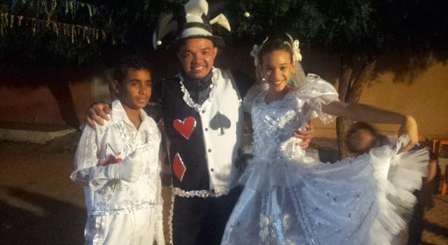
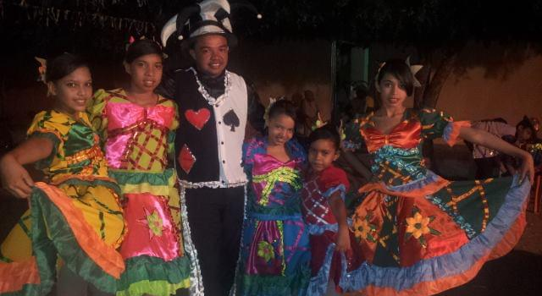
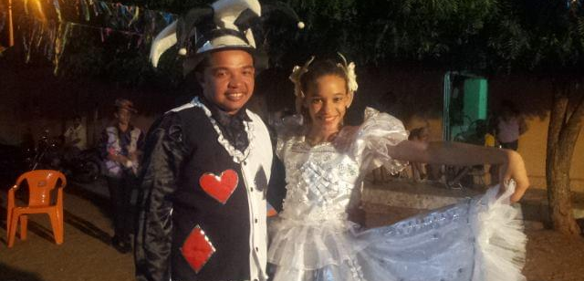
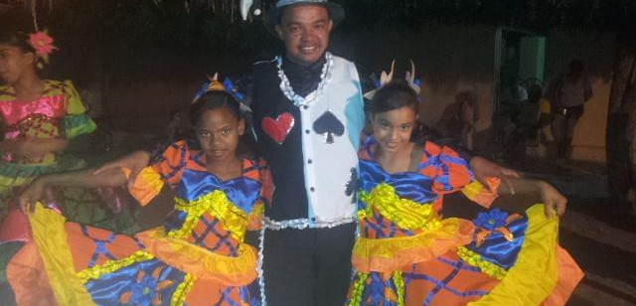

Slide 8
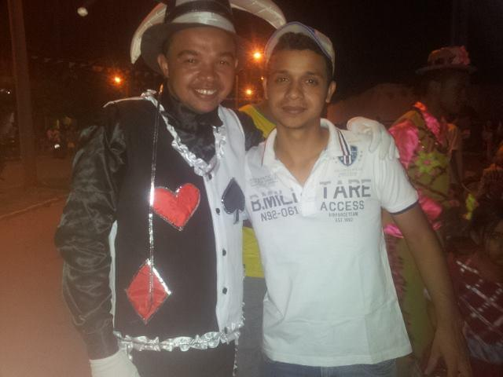
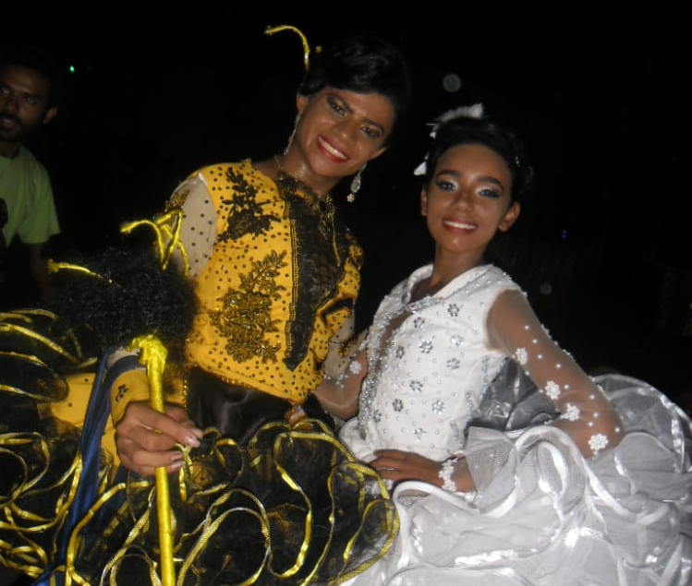
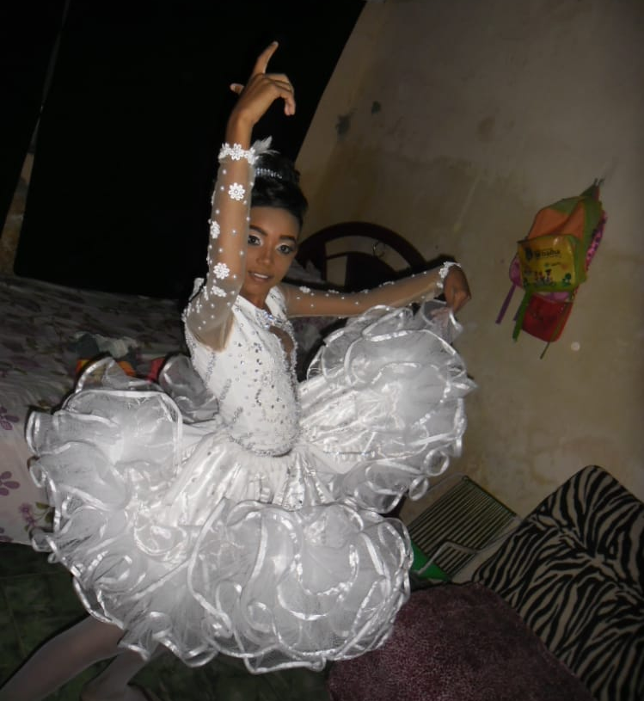
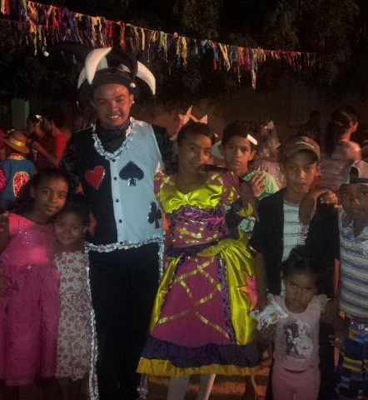

Slide 9
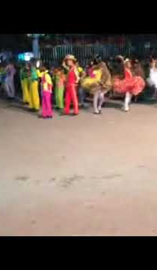
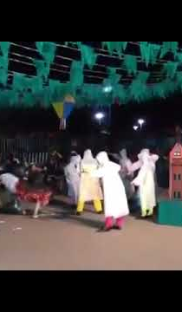
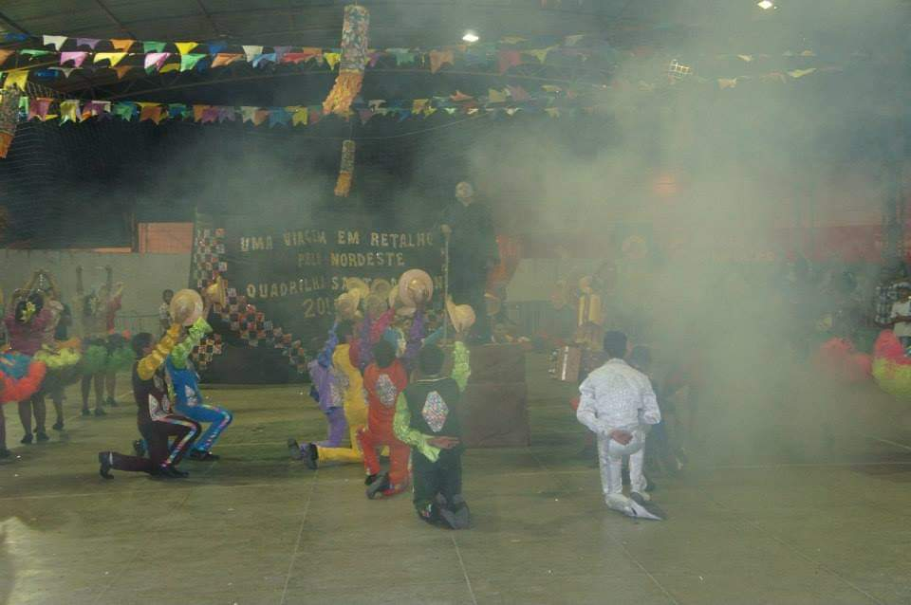

Slide 10
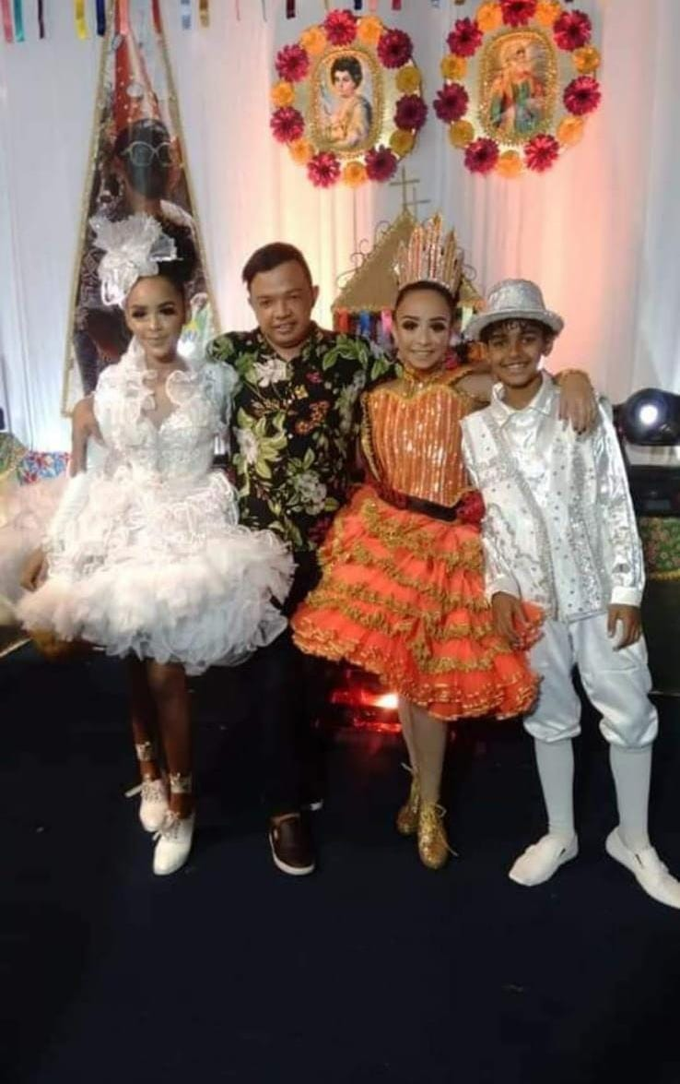
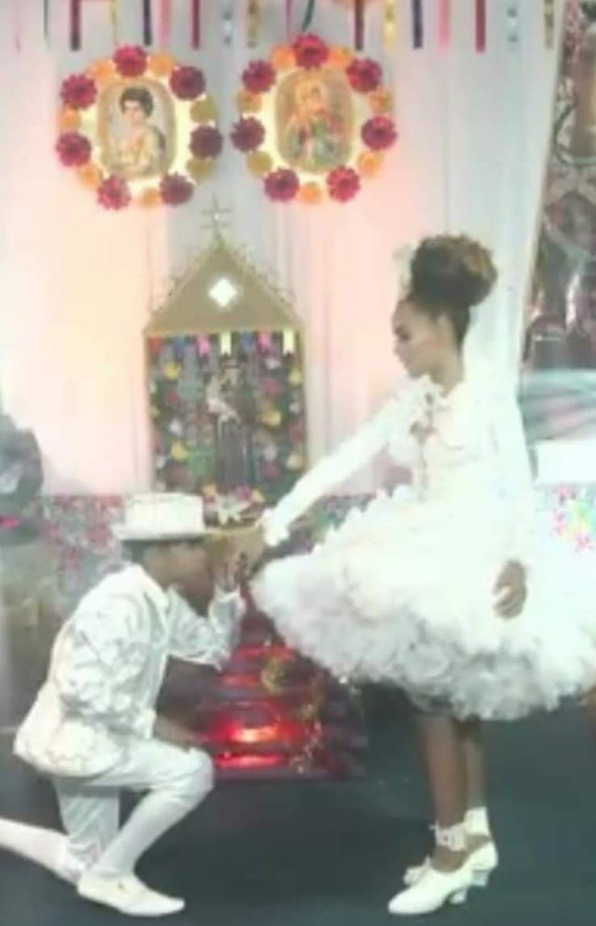

Slide 12
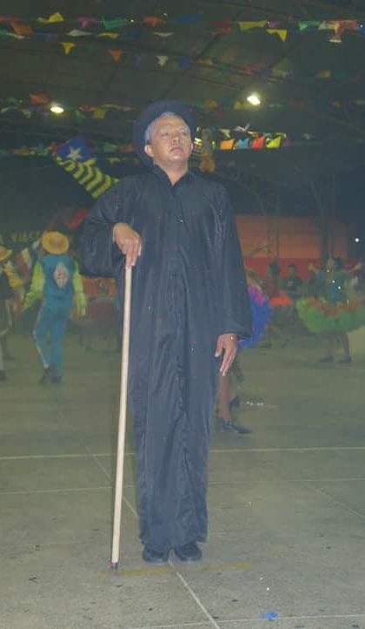

Slide 13
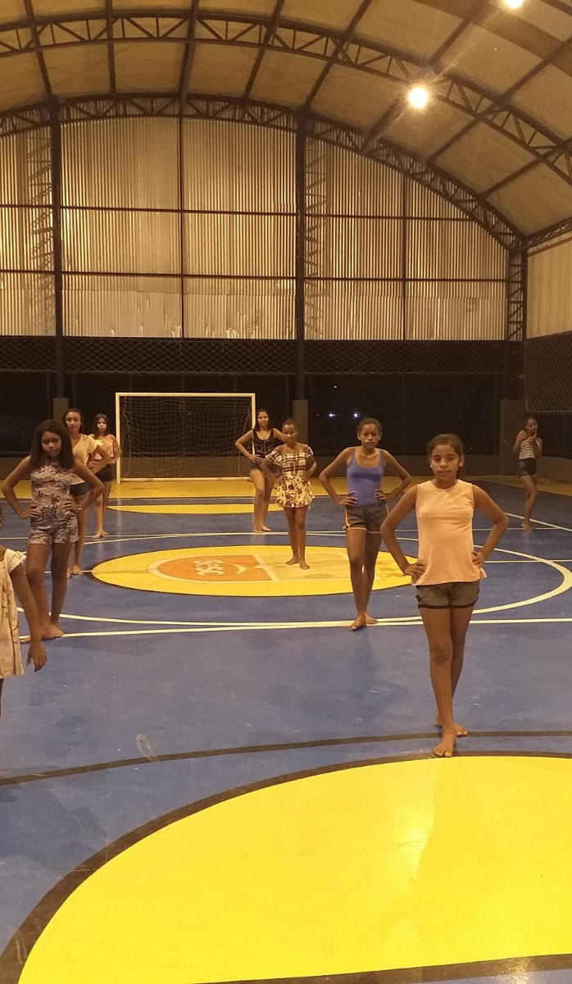
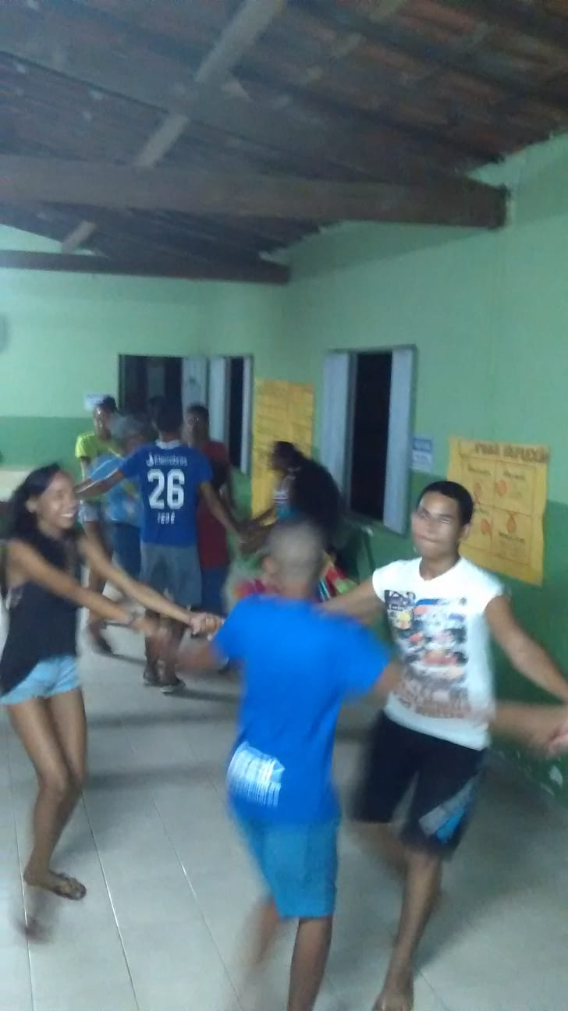
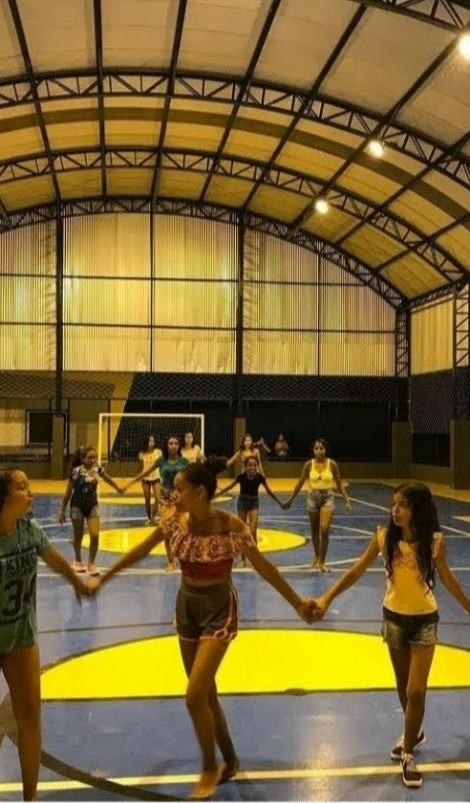

Slide 14
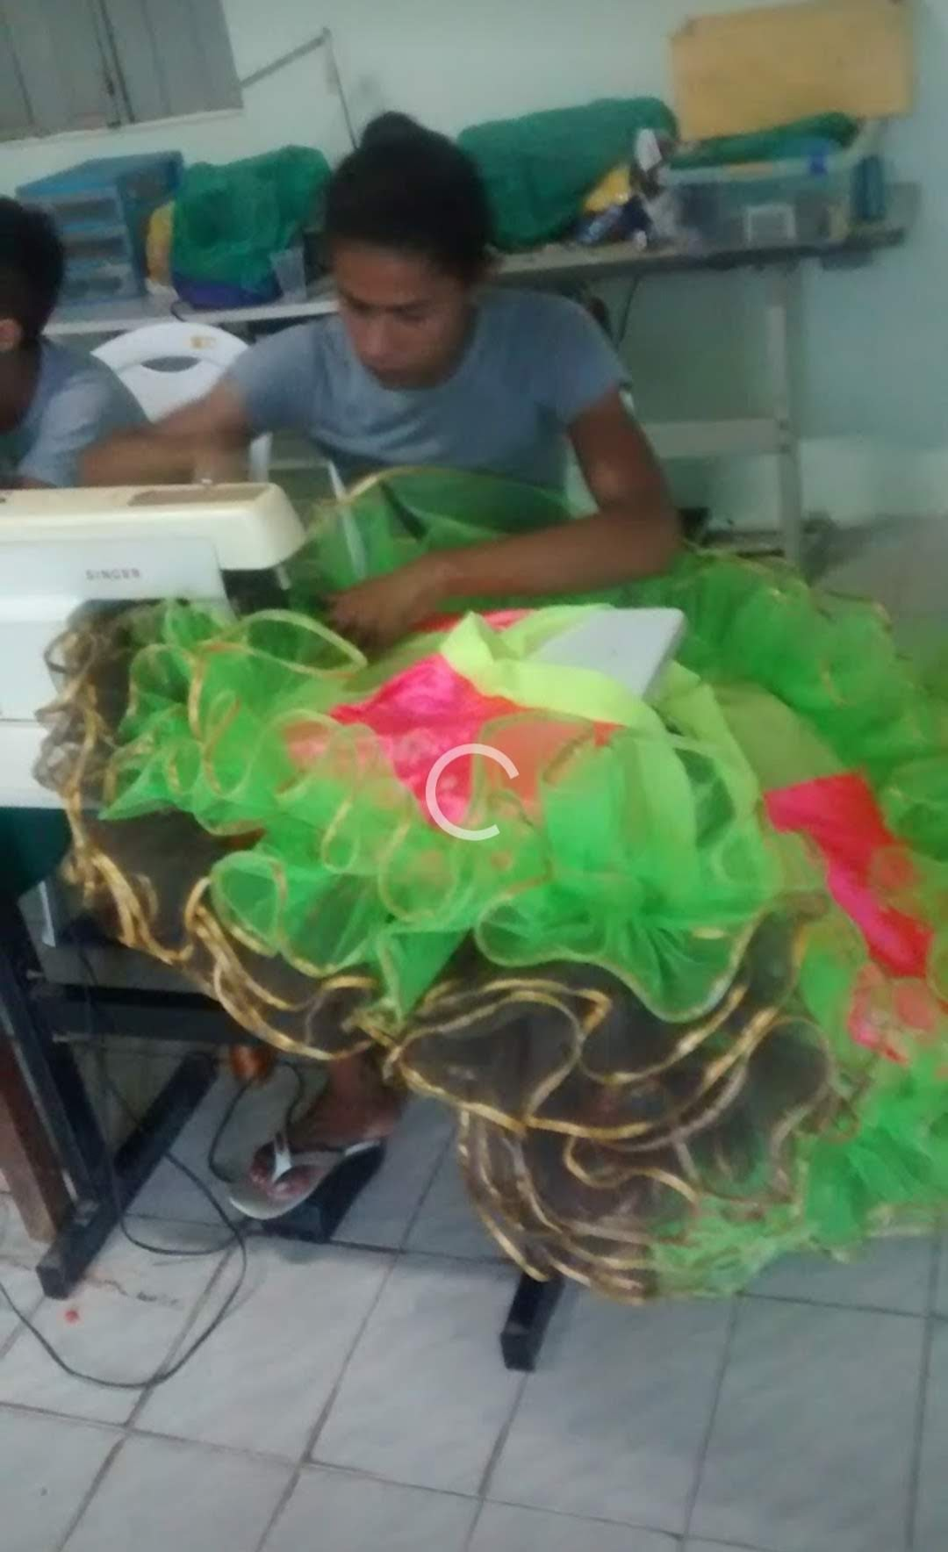
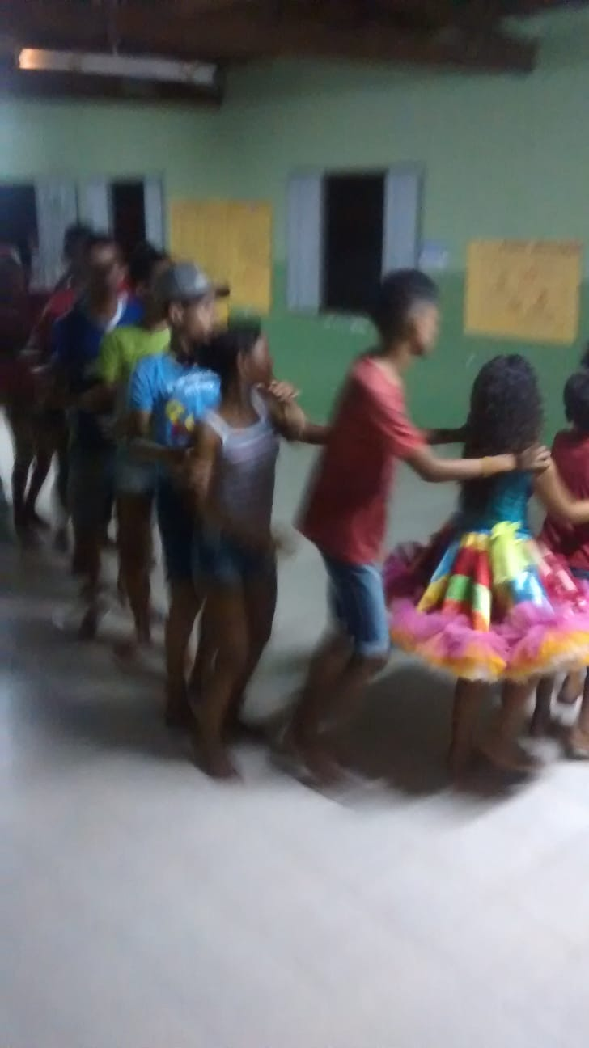
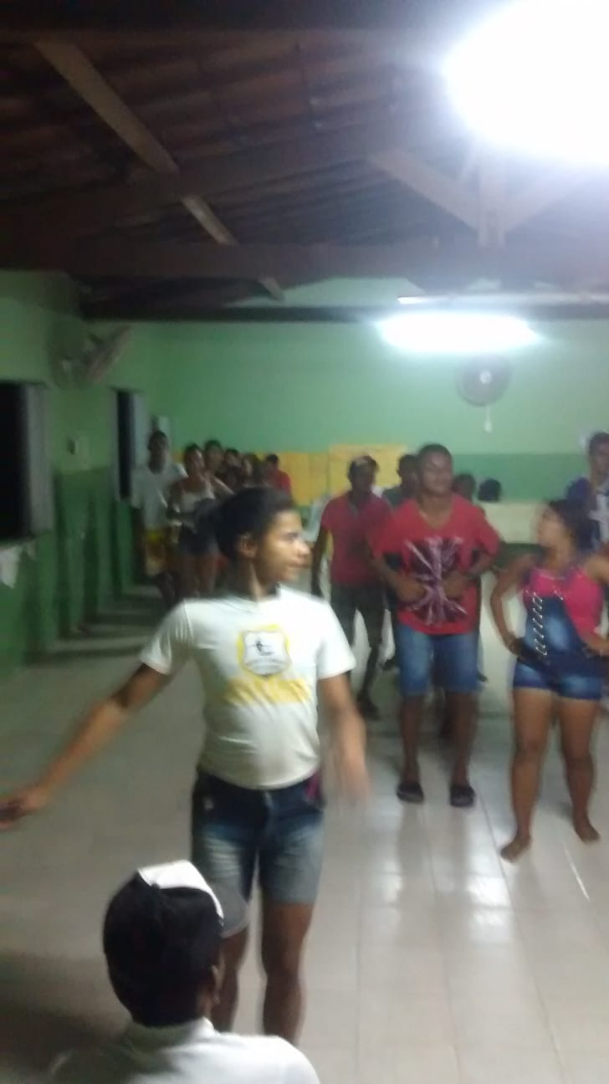

Slide 15
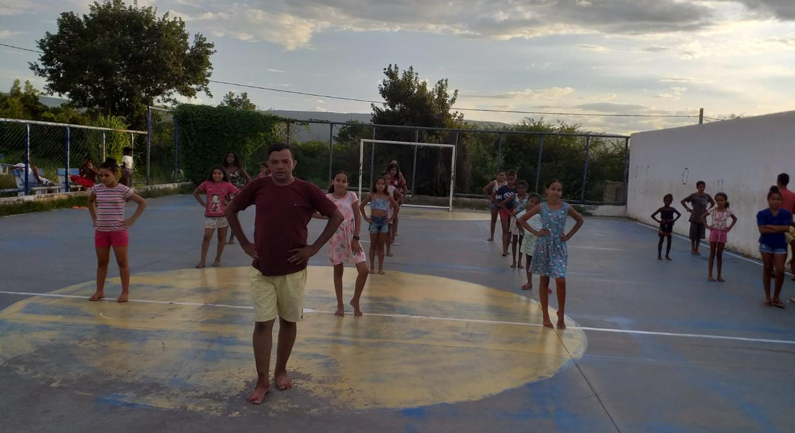
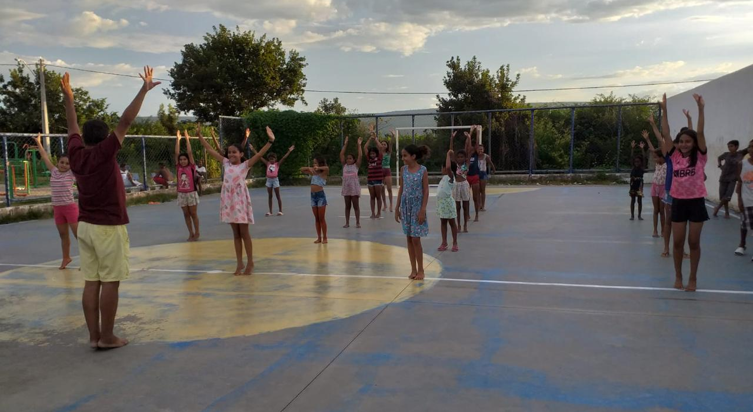
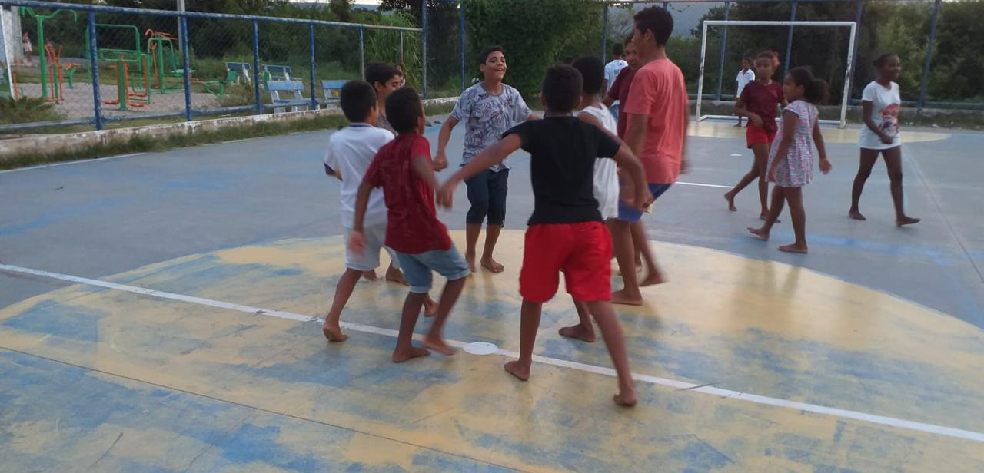
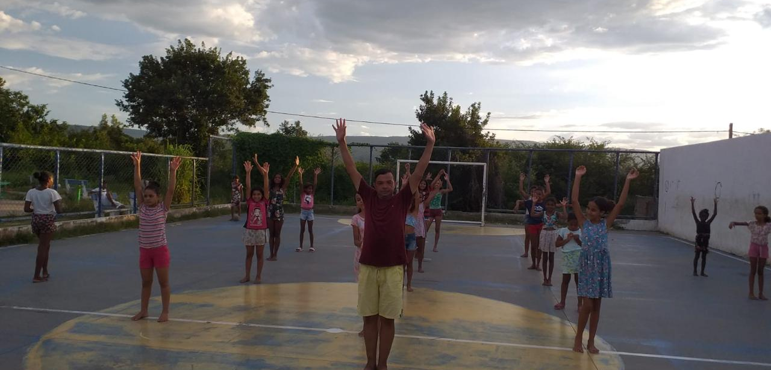

Slide 16
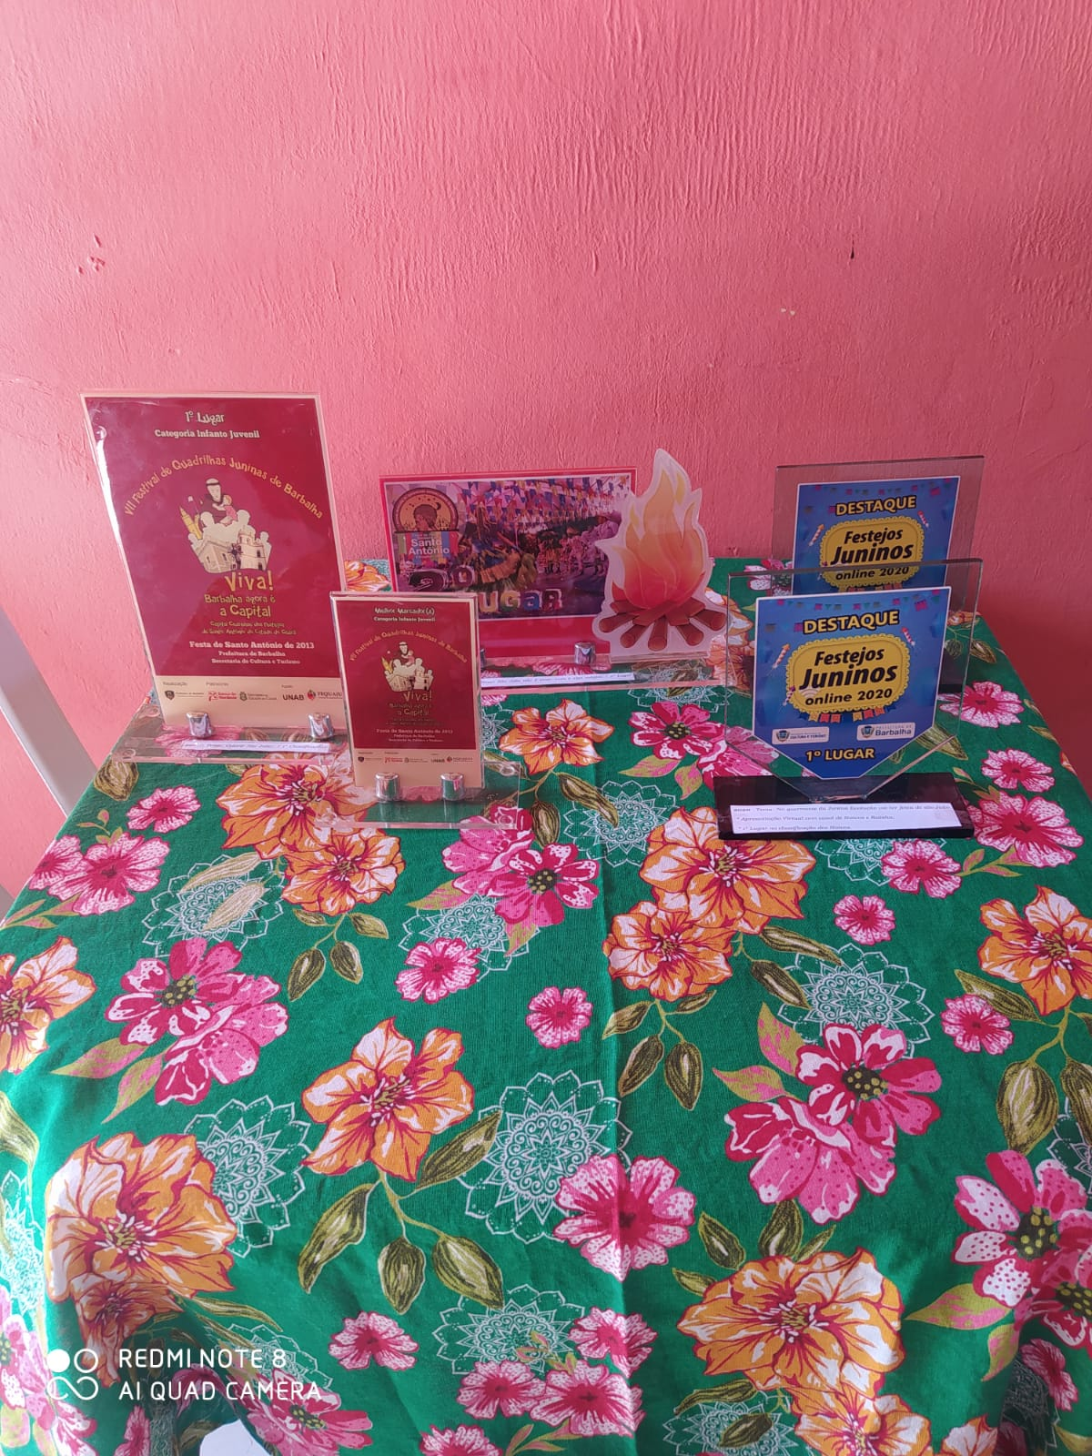

Slide 17
Clipping
Junina Evolução Mirin

Slide 18
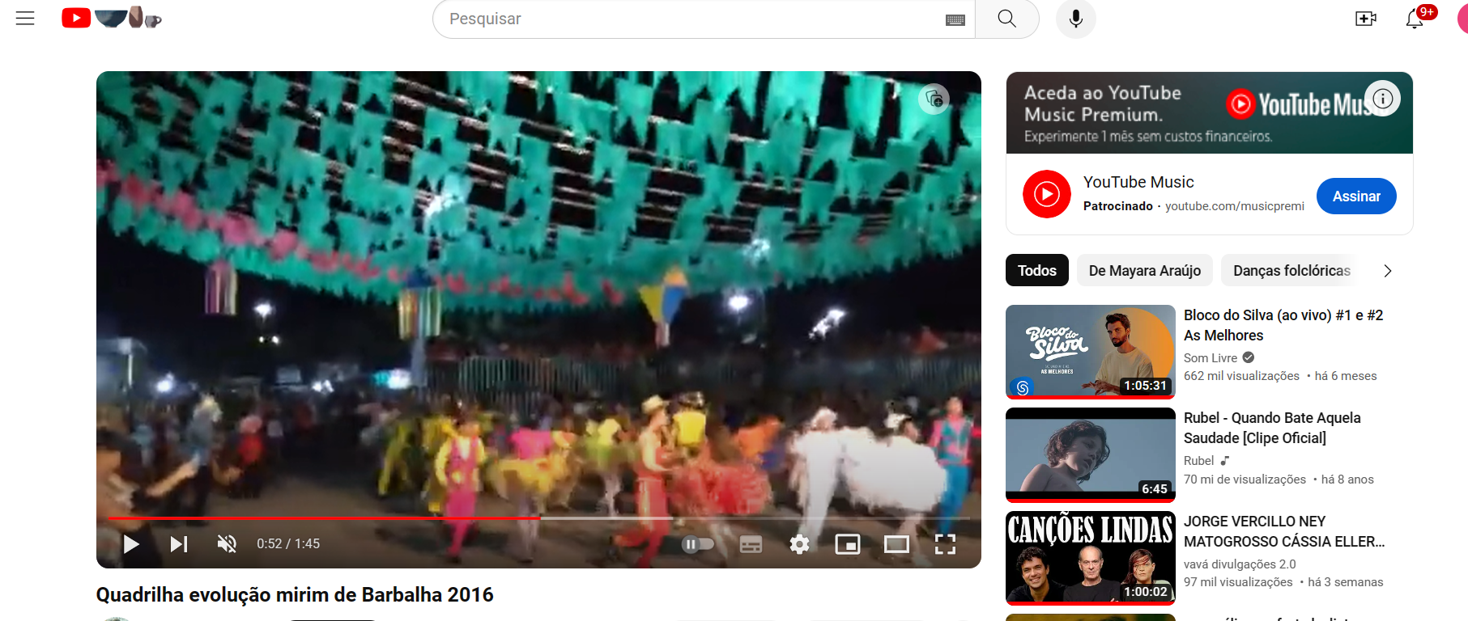

Slide 19
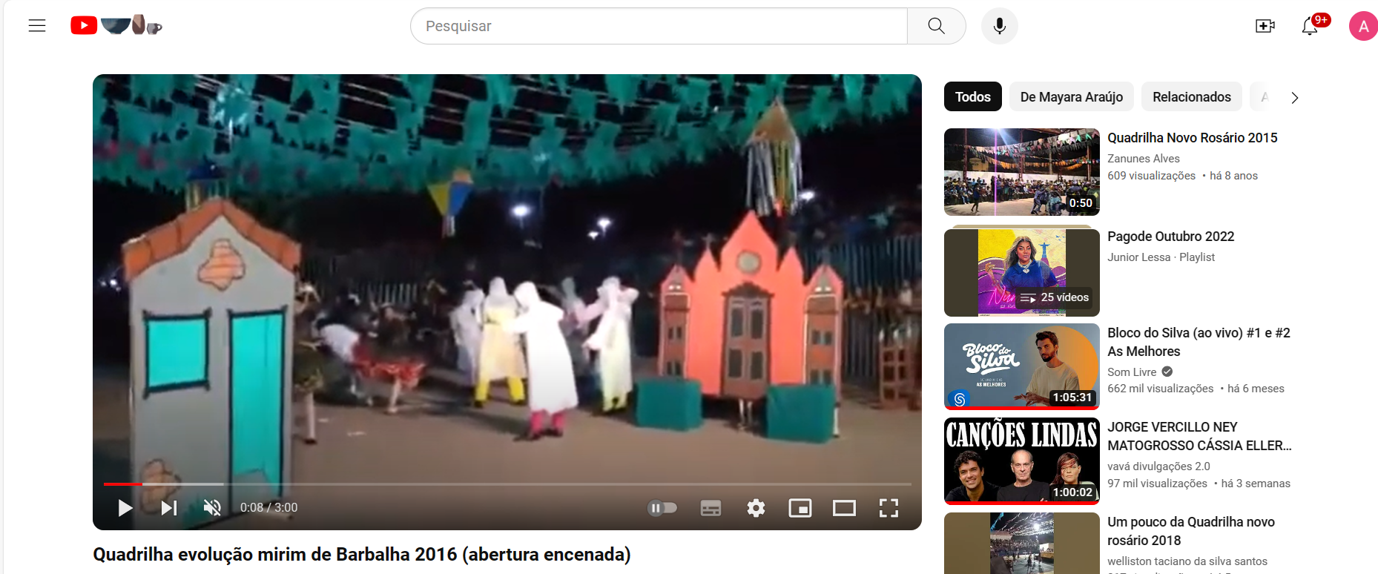

Slide 20
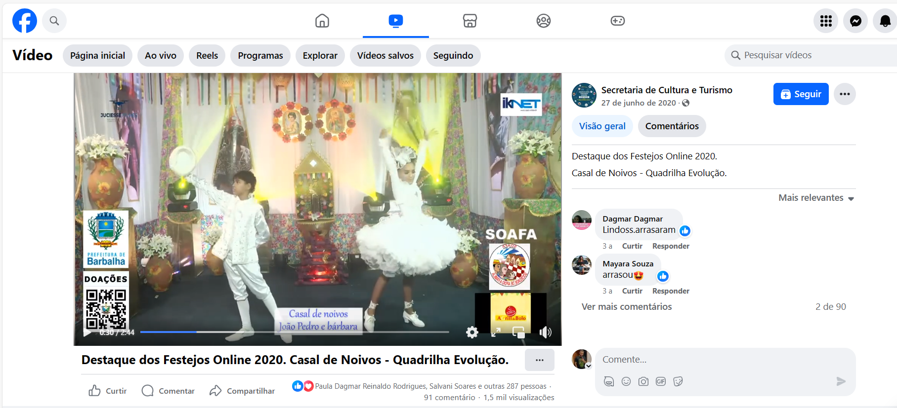

Slide 21
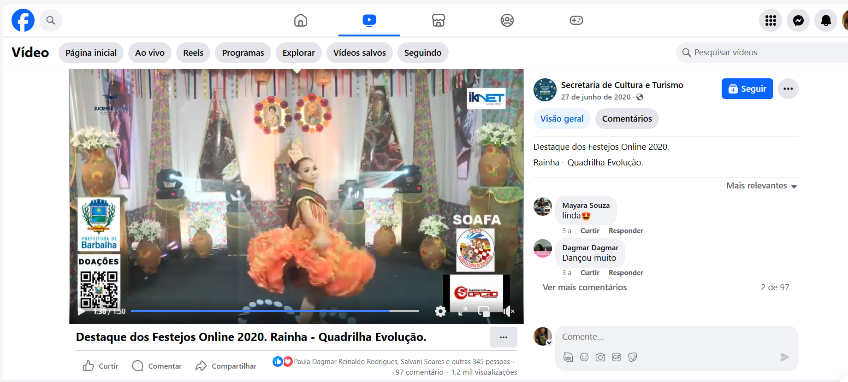

Slide 22
Links
Junina Evolução Mirin

Slide 23
Links - Importantes
Vídeos Youtube - Faceboock
Redes Sociais
https://www.facebook.com/watch/?v=260030318626603
https://www.youtube.com/watch?v=uD0_heoEDOg
https://www.youtube.com/watch?v=_hTtNK_vRlE
https://www.facebook.com/watch/?v=1202330996825862
Instagram – @quadrilhajunina2024
Mapa Cultural - Mapa Cultural do Ceará - QUADRILHA EVOLUÇÃO (INFANTO JUVENIL) - Mapa Cultural do Ceará (secult.ce.gov.br)

